Slide 1
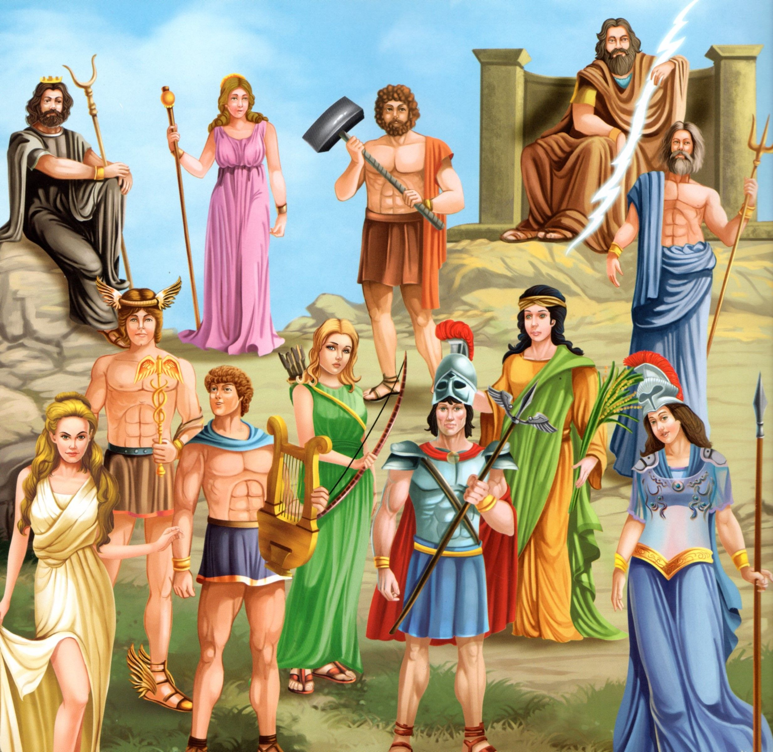
Οι 12
Θεοί του Ολύμπου
ΓΝΩΡΙΜΊΑ ΜΕ ΤΟΥΣ 12 ΘΕΟΎΣ

Slide 2
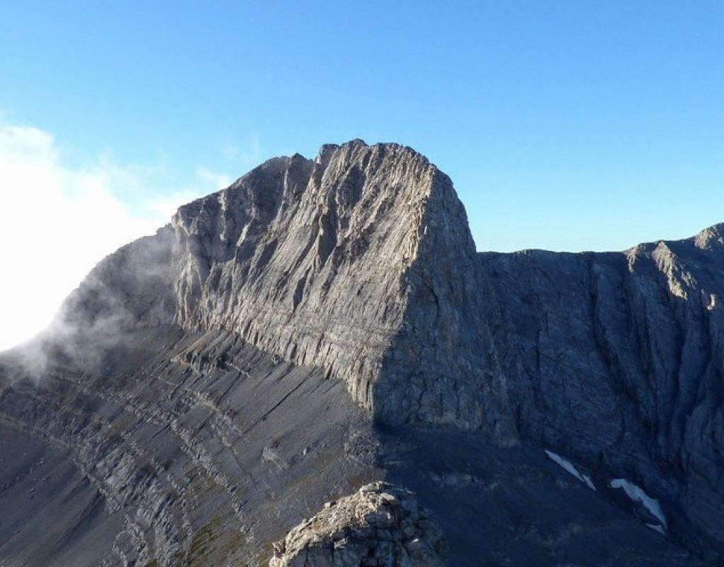
Λίγα Λόγια…
Σύμφωνα με τη μυθολογία στο ψηλότερο βουνό της Ελλάδας, στον Όλυμπο, κατοικούσαν οι δώδεκα, αθάνατοι θεοί των αρχαίων Ελλήνων.
Είχαν ξεχωριστές προσωπικότητες και παρίσταναν τις δυνάμεις της φύσης και διάφορες πτυχές της ανθρώπινης ζωής.

Slide 3
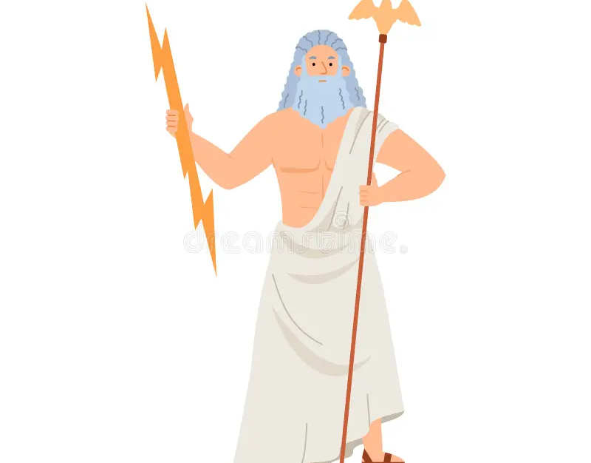
Ο Δίας
Ο Δίας ή αλλιώς Ζευς, είναι ο θεός του ουρανού και της αστραπής και αρχηγός όλων των θεών του Ολύμπου.
Είναι παιδί του Κρόνου και της Ρέας.
Θεωρείται ο δυνατότερος και σπουδαιότερος όλων των θεών και ελεγκτής των φυσικών φαινομένων.
Σύμβολο του είναι ο κεραυνός.

Slide 4

Η Ήρα
Η Ήρα είναι η θεά του γάμου και σύζυγος του Δία.
Ταυτόχρονα είναι και αδερφή του Δία καθώς μητέρα της είναι η Ρέα και πατέρας της ο Κρόνος.
Η Ήρα ζήλευε έντονα τον Δία και τις σχέσεις του με άλλες γυναίκες για αυτό και ήταν πολύ εκδικητική.
Σύμβολο της είναι το παγώνι, το ρόδι και το σκήπτρο.

Slide 5
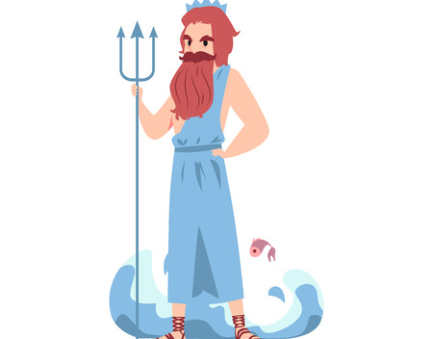
Ο Ποσειδώνας
Ο Ποσειδώνας είναι ο θεός των υδάτων και της θάλασσας.
Είναι παιδί του Κρόνου και της Ρέας, άρα και αδερφός του Δία.
Σύμβολο του είναι η τρίαινα.

Slide 6
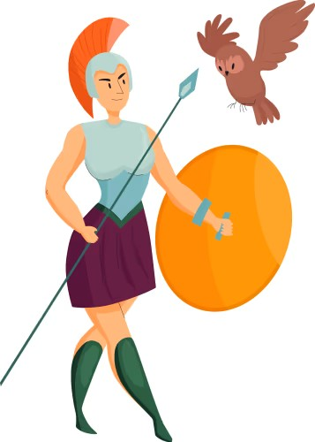
Η Αθηνά
Η Αθηνά είναι η θεά της σοφίας, της στρατηγικής, του πολέμου και των τεχνών.
Γεννήθηκε μέσα από το κεφάλι του Δία, ο οποίος είχε καταπιεί τη μητέρα της Μήτιδα.
Σύμβολο της είναι η κουκουβάγια και η ασπίδα.

Slide 7
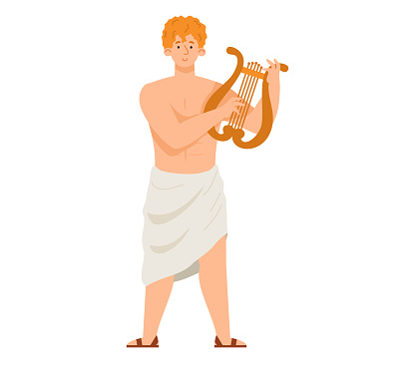
Ο Απόλλωνας
Ο Απόλλωνας είναι ο θεός της μουσικής, του χορού, της ποίησης και της μαντείας.
Είναι παιδί του Δία και της Λητούς.
Σύμβολο του είναι η λύρα και η κιθάρα.

Slide 8
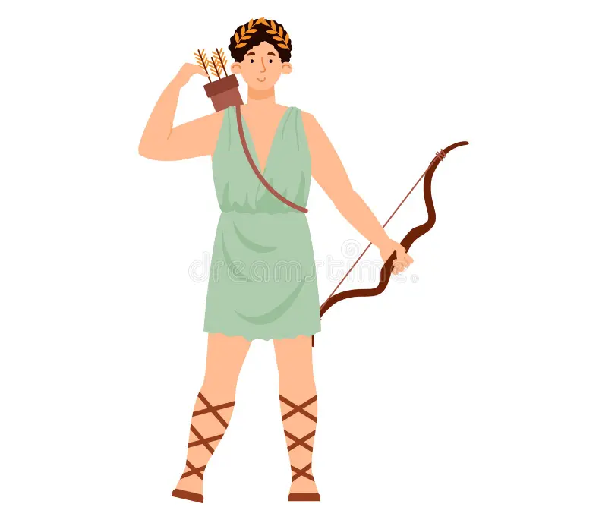
Η Άρτεμις
Η Άρτεμις είναι η θεά του κυνηγιού, του φεγγαριού και προστάτιδα των μικρών ζώων.
Είναι κόρη του Δία και της Λητούς.
Σύμβολο της είναι το τόξο, το βέλος και το ελάφι.

Slide 9
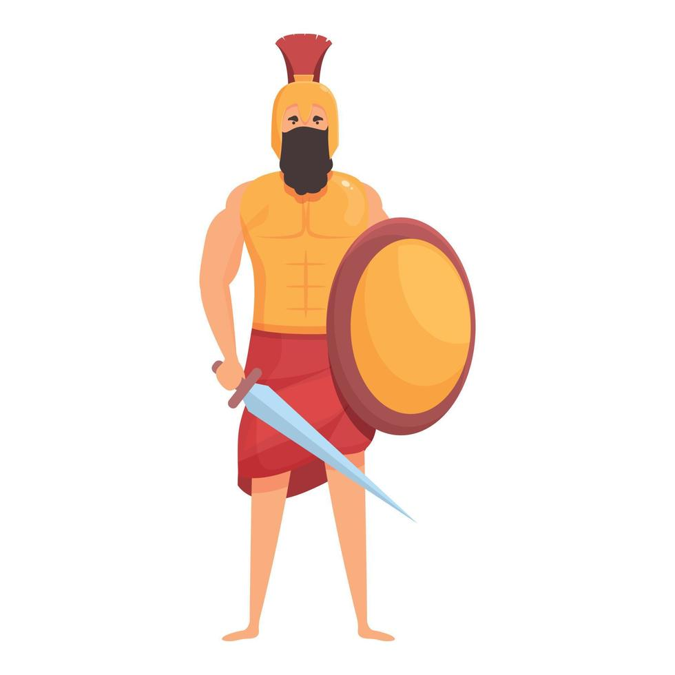
Ο Άρης
Ο Άρης είναι ο θεός του πολέμου.
Είναι γιος της Ήρας και του Δία.
Σύμβολο του είναι η ασπίδα, το δόρυ και το κράνος.

Slide 10
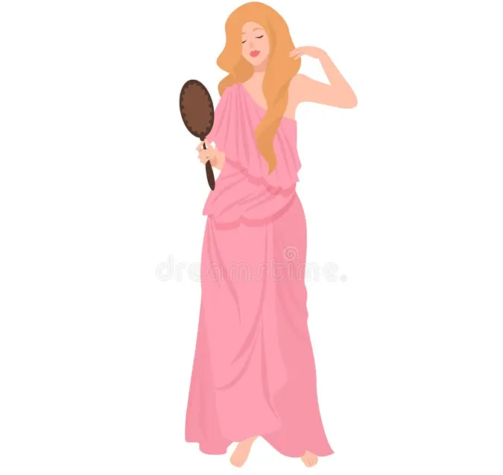
Η Αφροδίτη
Η Αφροδίτη είναι η θεά της ομορφιάς, του έρωτα και της τεκνοποίησης.
Γεννήθηκε μέσα από τον αφρό της θάλασσας και έτσι πήρε και το όνομα της.
Σύμβολο της είναι το ρόδο και το περιστέρι.

Slide 11
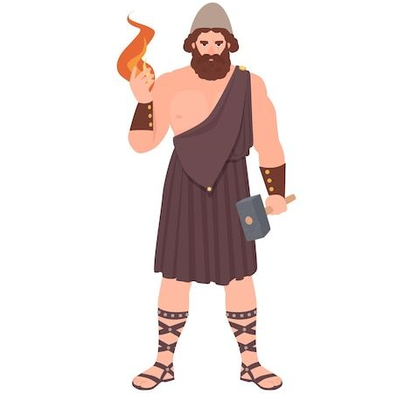
Ο Ήφαιστος
Ο Ήφαιστος είναι ο θεός της φωτιάς και της μεταλλουργίας.
Είναι γιος του Δία και της Ήρας.
Σύμβολο του είναι το σφυρί.

Slide 12
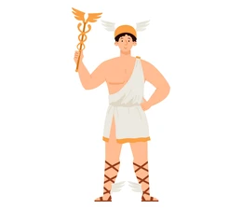
Ο Ερμής
Ο Ερμής είναι ο αγγελιοφόρος των θεών γνωστός για την ταχύτητα του και οδηγός των νεκρών ψυχών στον Κάτω Κόσμο.
Είναι γιος του Δία και της Μαίας.
Σύμβολο του είναι το φτερωτό ραβδί.

Slide 13
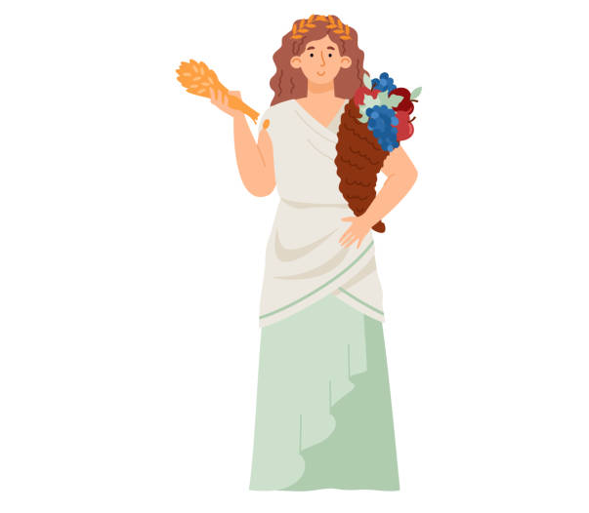
Η Δήμητρα
Η Δήμητρα είναι η θεά της καλλιέργειας και της γεωργίας.
Είναι κόρη του Κρόνου και της Ρέας, άρα και αδερφή του Δία, της Ήρας και του Ποσειδώνα.
Σύμβολο της είναι η δάδα και η παπαρούνα.

Slide 14
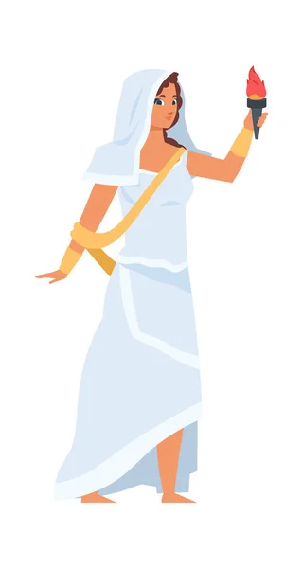
Η Εστία
Η Εστία είναι η θεά της οικογένειας και του σπιτιού.
Είναι κόρη του Κρόνου και της Ρέας.
Σύμβολο της είναι η οικιακή πυρά.

